Slide 1
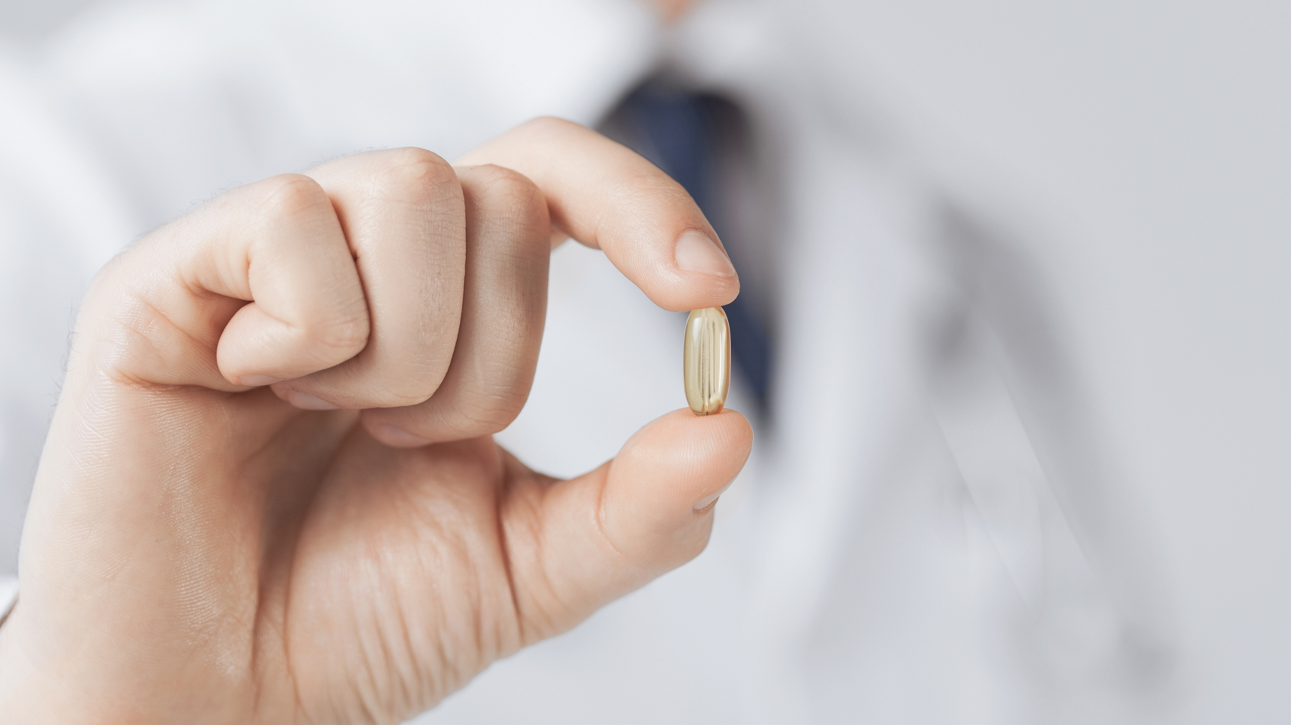
Vacunas para niños y adultos
Ldo. Otón Bellver Monzó. Farmacéutico comunitario. Valencia
Lda. Ana Isabel Nieto Masa. Farmacéutica comunitaria. Espartinas

Slide 2

Caso clínico 1
María tiene 64 años y trabaja como ama de casa. Fue diagnosticada hace un año diabetes mellitus tipo 2.
Además padece Hipertensión arterial, dislipemia y sobrepeso.
Nunca ha fumado, ni bebe bebidas alcohólicas.
Entre sus antecedentes familiares destacan que su padre también era diabético y su madre gipertensa y obesa:
  Control metabólico: Glucemia 168 mg/dl; HbA1c de 7,6%.
  Factores de riesgo cardiovascular:
    Peso 69 Kg; Talla: 157 cm; IMC; 28 Kg/m² .
    PA: 138/87.

Slide 3
Pregunta 7
¿Cuál de los siguientes aspectos ha podido influir más en esta exacerbación?
El paciente no cumplía el tratamiento.
La técnica de inhalación seguramente era incorrecta.
No tuvimos en cuenta las comorbilidades.
En su mutua no tuvieron en cuenta el componente laboral.

Slide 4
Indicaciones de pruebas complementarias en STUI
Sintomatología severa.
Microhematuria o macrohematuria.
Sospecha de obstrucción o presencia de globo vesical.
  Con o sin dolor.
Antecedentes de urolitiasis.
Creatinina elevada.
Sospecha de vejiga neurogena: antecedentes de traumatismo espinal, neuropatía u otras alteraciones neurológicas asociadas.
Sintomatología severa.
Sospecha de obstrucción infravesical.
Previa cirugía por HBP antecedentes de urolitiasis.
Requiere un volumen miccional entre 150 ml y 500 ml.
Qmax < 10 ml/s: indica obstrucción.
Qmax 10-15 ml/s en < 70 años: sospecha de obstrucción.
Gravas S (chair) EAU Guidelines on the Management of Non- Neurogic Male LUTS, incl. BPO, actualización 2014.
Branes FJ, et al. PAS: Hiperplasia Prostática Benigna. Madrid: ffOMC, 2013.

Slide 5

Tratamiento rehabilitador
Ejercicios de Brand Daroff
Ejercicios de Cawthorne y Cookse
Fase subaguda o de compensación
  Rehabilitación:
    No en fase aguda.
    Movimientos de cabeza, 1º fijar vista, luego ojos cerrados.
Información al paciente.

Slide 6
Tratamiento asma

Slide 8
Acné nódulo quístico
Solicitar analítica:
  Hemograma.
  Bioquímica: Creat, urea, GOT, GPT, GGT, Tg y colesterol, y prueba del embarazo.
Derivar al dermatólogo para valorar tratamiento con isotretionina.

Slide 9
Revisión de la respuesta y ajuste del tratamiento
¿Cada cuánto debe hacerse la revisión en asma?
1 - 3 meses al inicio del tratamiento; luego cada 3 - 12 meses.
Durante el embarazo, cada 4 - 6 semanas.
Después de una exacerbación, dentro de la primera semana.

Slide 10
Clase y principio activo

